Slide 1
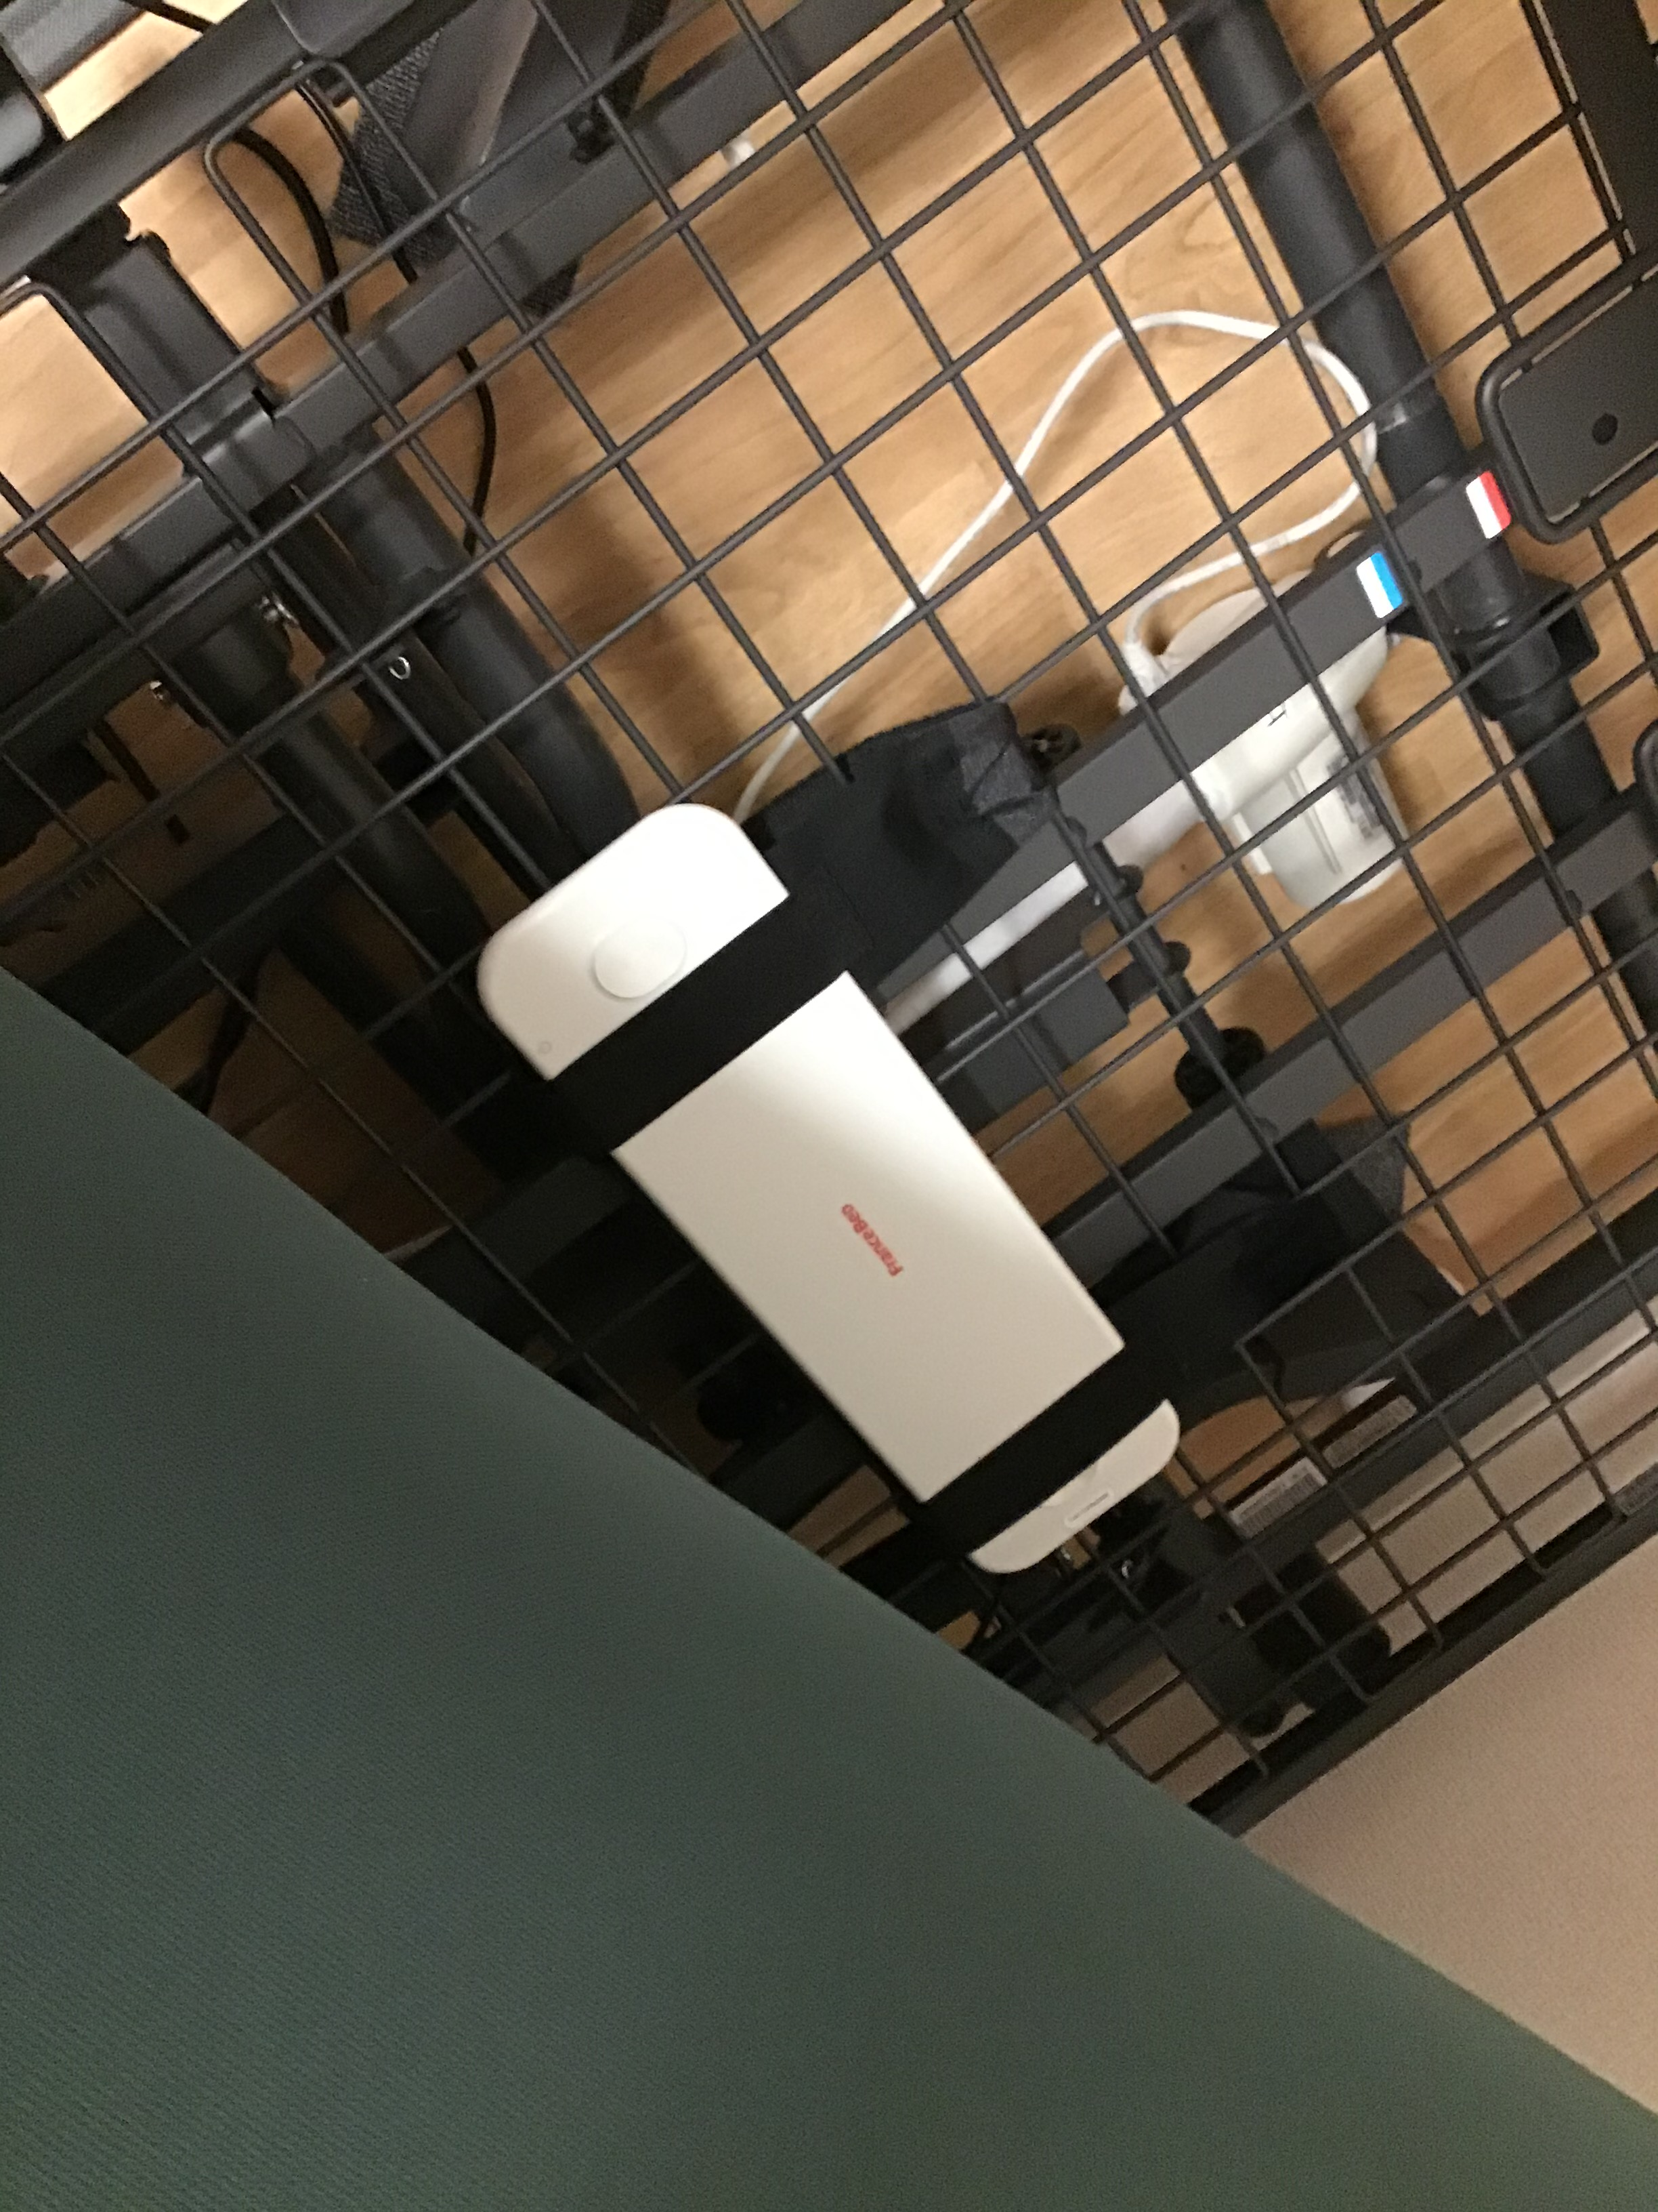
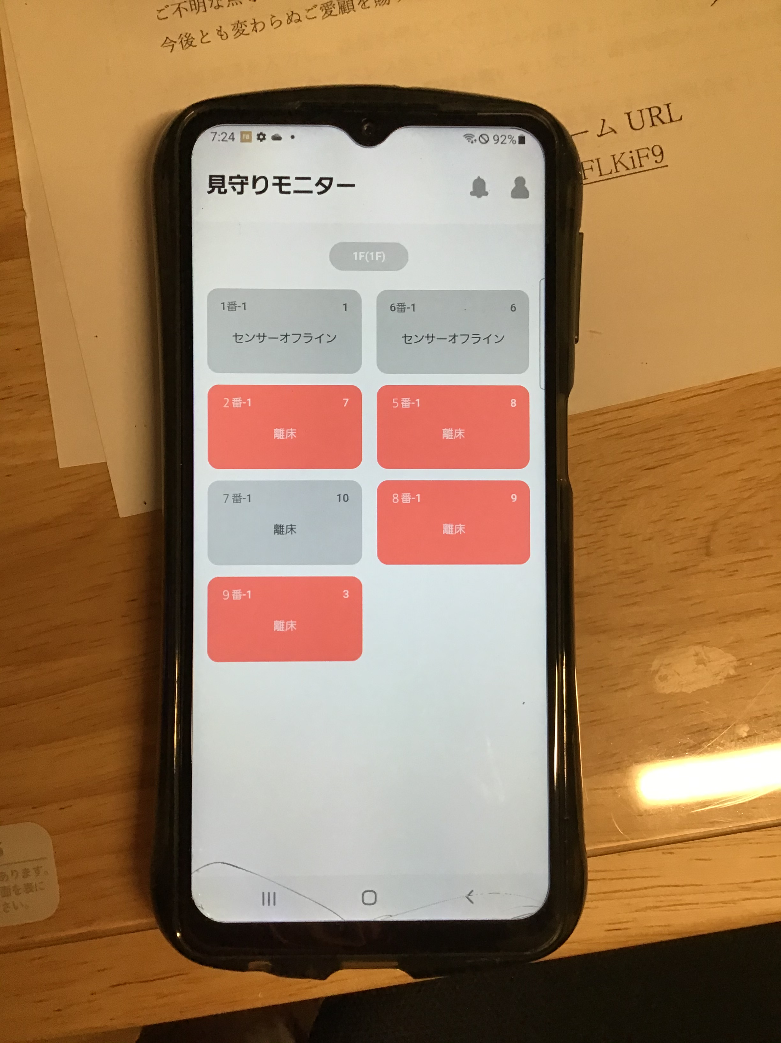
令和４年度大阪府障がい分野のロボット等導入支援事業
【法人名】社会福祉法人どんまい
【事業所名】どんまいホームみかん
【提供サービス】共同生活援助
常時見守りでリスクを軽減
導入機器の内容
□移乗介護 □排泄支援 □入浴支援 □移動支援 ✅見守り・コミュニケーション ：９台
➪具体的な機能を記載
ベッドマットレスの下に設置したセンサーにより睡眠状態
や心拍、呼吸、体動を検知しベッド上の利用者様の状況を
確認できる。
導入の理由（抱えていた課題）
①重度障がい者によって深く眠れば眠るほど呼吸が浅くなりがちな方もおられ、睡眠時の呼吸の問題や嚥下機能の低下より窒息など起こりやすく、見守りを必要としているが各居室を常時見守る事は難しい。
②緊急コールを設置していても身体知的重複障がいの方が自らの体調不良や急な体調変化に対し自ら職員を呼ぶことやコールボタンを押すこと自体が難しく、緊急時に対応が遅れ死に直結する不安を抱えていた。

Slide 2
令和４年度大阪府障がい分野のロボット等導入支援事業
複数の利用者の状況を画面上で確認できる
【法人名】社会福祉法人どんまい
【事業所名】どんまいホームみかん
【提供サービス】共同生活援助
導入の効果（詳細）
重度の障がいがある方は呼吸疾患がある場合も多く、もとよりSpO2（血中酸素濃度）の値が低い為アラートが発動する機会がとても多い。アラート発動時に居室へ走るが、熟睡して呼吸が浅くなり窒息とまではいかない間に、体位変換や気道確保等することですぐに正常の呼吸に戻すなど迅速な対応が出来るようになった。
定時巡回以外でアラート発動によって部屋へ走る回数は多いがピンポイントでの巡回ができ、常時利用者のそばにいているわけではない為今まで眠っている間のしんどさに気付かずだったが、センサーを導入したことで数値化され平常時と異常時の判断も付きやすくなったのではないかと感じている。
またセンサー導入前は、職員は常に急変していないかと不安を感じていたが異常時はアラートが鳴ってくれると思うと不安も少し軽減している。
年間業務時間数想定削減率：4.7％
→これにより確保できた時間を支援の記録や申し送り等文書作成の時間や洗濯物の整理や翌日の準備なども落ち着いて業務ができるようになりました。

Slide 3


令和４年度大阪府障がい分野のロボット等導入支援事業
【法人名】社会福祉法人どんまい
【事業所名】どんまいホームみかん
【提供サービス】共同生活援助
プライバシーを守りながら見守る
気付き等
導入後の不具合としては、寝返りを打ってしまうとマットとの接着部が少なくバイタルが拾えなくなり離床アラートがなってしまうところである。
また、不随意運動がでてしまう利用者等は常に体動があり安定して数値を拾うことが出来ない事もあり、利用者の障がい特性によりうまく適応されず使用していれば必ずしも安心できるものではないが、データが見える化したことにより、睡眠の質が低い時間帯や呼吸数が下がりやすい時間帯等のデータが蓄積され、データと実際の様子を照らし合わせて個々の睡眠状態を知ることができ翌日の体調など気に掛けるきっかけになっている。
利用者の様子
聴覚過敏など定期巡回で目を覚ましてしまう方には熟睡しているような時間に巡回をするなどし、睡眠の妨げを少しでも防ぐことで、すっきりした目覚めにつながっている利用者もいる。夜間眠っていない状況のマークが続いている際には職員が声をかけるなどすることで安心につながっているようだ。
職員の声
〈良かった点〉不安を感じながら巡回することが減った。
〈他に導入したいロボット等とその理由〉
排泄介助の移乗時や身体の機能維持の為の立位や歩行訓練ができるロボット。
尿意や便意のある方に出来る限り便座に座って排泄してもらいたいが足元が不安定であったり、便座への移動には立位・座位姿勢の保持が難しい身体障がいの方を２名で抱きかかえる必要があるが、ロボットを利用し1名介助で可能になるとトイレにて排泄してもらえる回数（利用者数）を増やす事ができる。

